Slide 3
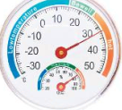
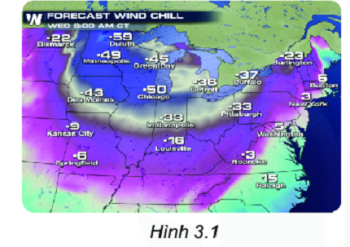
Quan sát hình 3.1 và 3.2, các em thấy ngoài các số quen thuộc như 2 hay 10 còn có các số với dấu “-” đằng trước, đó là các số âm. Vậy số âm có ý nghĩa gì trong đời sống và có quan hệ gì với các số đã học?

Slide 5
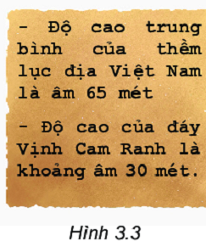

Slide 6
1. Làm quen với số nguyên âm
- Các số tự nhiên (khác 0) 1; 2; 3; 4 ...còn được gọi là các số nguyên dương.
- Các số -1; -2; -3; ...gọi là các số nguyên âm.
- Tập hợp số nguyên kí hiệu là Z, gồm các số nguyên âm, số 0, số nguyên dương.

Slide 7
1. Làm quen với số nguyên âm
* Chú ý:
- Số 0 không là số nguyên dương cũng không là nguyên âm.
- Đôi khi ta còn viết thêm dấu “+” ngay trước một số nguyên dương. Chẳng hạn số 6 còn viết là +6.

Slide 8
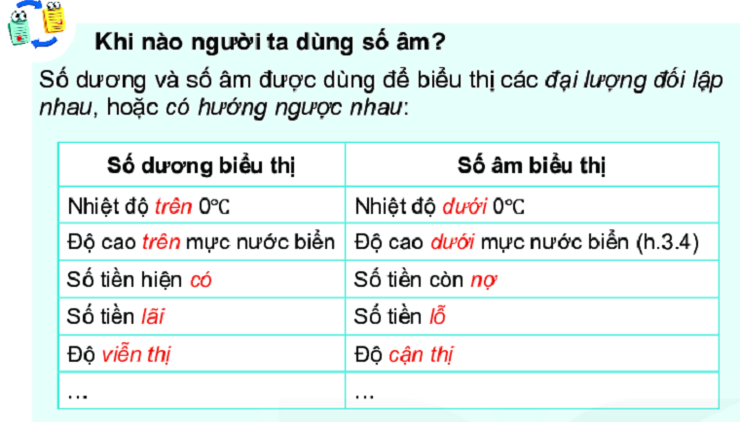
Luyện tập 1
Viết ba số nguyên dương và ba số nguyên âm;
Đọc các số mà em đã viết.

Slide 10
Hãy lấy hai ví dụ tương tự?
? Khi được hỏi còn tiền không, Nam hóm hỉnh đáp: “ Mình còn âm mười nghìn đồng”. Em hiểu câu nói đó của nam có nghĩa gì?
Nam nói mình còn âm mười nghìn nghĩa là nam nợ mười nghìn.

Slide 11
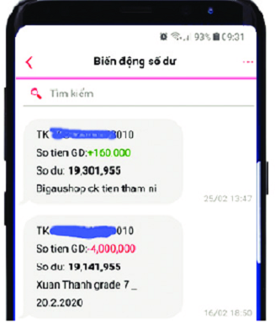
Vận dụng 1
Ông M nhận được hai tin nhắn từ một ngân hàng với nội dung như sau:
“Tài khoản …010. Số tiền giao dịch +160 000…”
“Tài khoản …010. Số tiền giao dịch -4 000 000…”
Em hãy giải thích ý nghĩa của số âm và số dương trong mỗi tin nhắn trên.

Slide 12
Trả lời
1. “Số tiền giao dịch +160 000” nghĩa là số tiền vào là 160 000.
2. “Số tiền giao dịch -4 000 000…” nghĩa là số tiền ra là 4 000 000.

Slide 13
1
1
2
2
3
4
4
3

Slide 14
Câu 1:
a) Độ sâu trung bình của vịnh Thái Lan khoảng 45m và độ sâu lớn nhất là 80m dưới mực nước biển.
Đáp án: Độ cao trung bình của vịnh Thái Lan là -45m và độ cao thấp nhất là -80m.
Phần thưởng của bạn là một tràng pháo tay.

Slide 15
Câu 2: Mùa đông ở Siberia (Nga) dài và khắc nghiệt, với nhiệt độ trung bình tháng 1 là 25⁰C dưới 0⁰C.
Đáp án: Mùa đông ở Siberia (Nga) dài và khắc nghiệt, với nhiệt độ trung bình tháng 1 là -25⁰C.
Phần thưởng của bạn là một chiếc bút.

Slide 16
Câu 3: Năm 2012, núi lửa Harve (Bắc New Zealand) phun ra cột tro từ độ sâu 700m dưới mực nước biển.
Đáp án: Năm 2012, núi lửa Harve (Bắc New Zealand) phun ra cột tro từ độ cao -700m.
Phần thưởng của bạn là một điểm tốt.

Slide 17
Câu 4: Bạn Mai đeo kính cận thị 3 đi-ốp.
Đáp án: Bạn Mai đeo kính -3 đi-ốp
Phần thưởng của bạn là một tràng pháo tay.

Slide 18
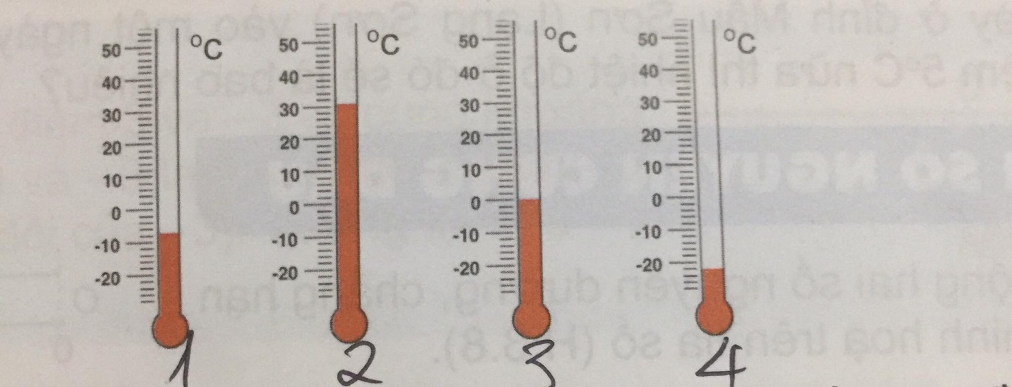
Phiếu nhóm: Bài 3.1. Mỗi nhiệt kế sau chỉ bao nhiêu độ C?
Nhiệt kế 1:
Nhiệt kế 2:
Nhiệt kế 3:
Nhiệt kế 4:

Slide 19
Bài 3.3: E hiểu ý nghĩa mỗi câu sau như thế nào (Diễn tả bằng một câu không sử dụng số âm):
Khi máy bay ở 1000m, nhiệt độ bên ngoài có thể xuống .
Cá voi xanh có thể lặn được -2500m.

Slide 20
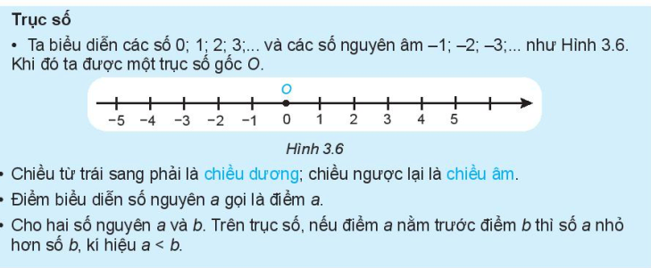

Slide 27
